Slide 1

Раздел 2. Объектно-ориентированное программирование
Подходы к программированию:
Структурное программирование

Slide 2
Раздел 2. Объектно-ориентированное программирование
Подходы к программированию:
Структурное программирование
Объектно-ориентированное программирование

Slide 3
Глобальные переменные (доступны из любой функции)
Ф
Локальные переменные (доступны только из функции А)
Функция В
Функция С
Функция А
Структурный подход к программированию

Slide 4
Данные
Действие 1
Действие 2
Объект 2
Данные
Данные
Действие 1
Действие 1
Действие 2
Действие 2
Объект 3
Объект 1
Объектно-ориентированный подход к программированию

Slide 5

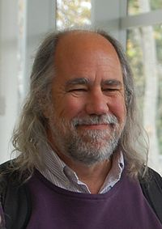
Дата рождения: | 27 февраля 1955
Место рождения: | Амарилло, США
Страна: | США
Научная сфера: | Информатика
Место работы: | IBM Research Rational Software
Альма-матер: | Калифорнийский университет в Санта-Барбаре и Академия ВВС США
Известен как: | Соавтор UML
Награды и премии: | IBM Fellow
Notes:
Альма-матер - Университет, академия или институт для своих выпускников.
UML - UML (англ. Unified Modeling Language — унифицированный язык моделирования) — язык графического описания для объектного моделирования в области разработки программного обеспечения, моделирования бизнес-процессов, системного проектирования и отображения организационных структур.

Slide 6
ООП – это методология программирования, которая основана на представлении программы в виде совокупности объектов, каждый из которых является реализацией определенного класса (типа особого вида), а классы образуют иерархию на принципах наследуемости
Дата рождения: | 27 февраля 1955
Место рождения: | Амарилло, США
Страна: | США
Научная сфера: | Информатика
Место работы: | IBM Research Rational Software
Альма-матер: | Калифорнийский университет в Санта-Барбаре и Академия ВВС США
Известен как: | Соавтор UML
Награды и премии: | IBM Fellow
Notes:
Альма-матер - Университет, академия или институт для своих выпускников.
UML - UML (англ. Unified Modeling Language — унифицированный язык моделирования) — язык графического описания для объектного моделирования в области разработки программного обеспечения, моделирования бизнес-процессов, системного проектирования и отображения организационных структур.

Slide 7
Объявление класса
 | }
class MyClass
{
private:
int a;
float b;

Slide 8
Объявление класса
 | }
class MyClass
{
private:
int a;
float b;
public:
void set_a (int x)
{ a = x; }
void show_a ( )
{
cout<<“Поле a равно ”<< a << endl;
}
}
[список объектов];

Slide 9
Объявление класса
 | }
class MyClass
{
private:
int a;
float b;
int main()
{
MyClass obj1, obj2;
MyClass *pobj;
public:
void set_a (int x)
{ a = x; }
void show_a ( )
{
cout<<“Поле a равно ”<< a << endl;
}
}
[список объектов];

Slide 10
Объявление класса
 | }
class MyClass
{
private:
int a;
float b;
int main()
{
MyClass obj1, obj2;
MyClass *pobj;
public:
void set_a (int x)
{ a = x; }
obj1.set_a(4);
obj2.set_a(15);
void show_a ( )
{
cout<<“Поле a равно ”<< a << endl;
}
}
obj1. show_a ();
obj2. show_a ();
[список объектов];

Slide 11
Объявление класса
 | }
class MyClass
{
private:
int a;
float b;
int main()
{
MyClass obj1, obj2;
MyClass *pobj;
public:
void set_a (int x)
{ a = x; }
obj1.set_a(4);
obj2.set_a(15);
void show_a ( )
{
cout<<“Поле a равно ”<< a << endl;
}
}
obj1. show_a ();
obj2. show_a ();
pobj = new MyClass;
pobj→set_a(1);
[список объектов];

Slide 12
MyClass obj1, obj2;

Slide 13
MyClass obj1, obj2;
obj1
obj2
a
b
set_a | Адрес
show_a | Адрес
a
b
set_a | Адрес
show_a | Адрес

Slide 14
MyClass obj1, obj2;
obj1
obj2
a
b
set_a | Адрес
show_a | Адрес
a
b
set_a | Адрес
show_a | Адрес
MyClass *pobj;

Slide 15
MyClass obj1, obj2;
obj1
obj2
a
b
set_a | Адрес
show_a | Адрес
a
b
set_a | Адрес
show_a | Адрес
MyClass *pobj;
pobj

Slide 16
MyClass obj1, obj2;
obj1
obj2
a
b
set_a | Адрес
show_a | Адрес
a
b
set_a | Адрес
show_a | Адрес
MyClass *pobj;
pobj
pobj = new MyClass;

Slide 17
MyClass obj1, obj2;
obj1
obj2
a
b
set_a | Адрес
show_a | Адрес
a
b
set_a | Адрес
show_a | Адрес
MyClass *pobj;
pobj
a
b
set_a | Адрес
show_a | Адрес
pobj = new MyClass;

Slide 18
MyClass obj1, obj2;
obj1
obj2
a
b
set_a | Адрес
show_a | Адрес
a
b
set_a | Адрес
show_a | Адрес
MyClass *pobj;
pobj
a
b
set_a | Адрес
show_a | Адрес
pobj = new MyClass;

Slide 19
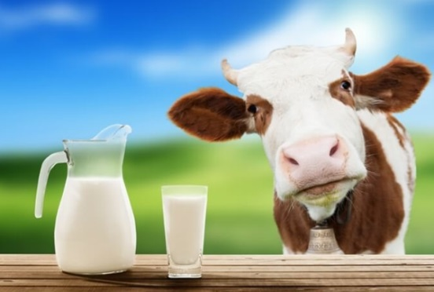
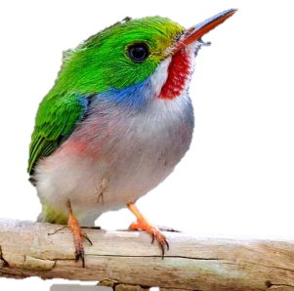
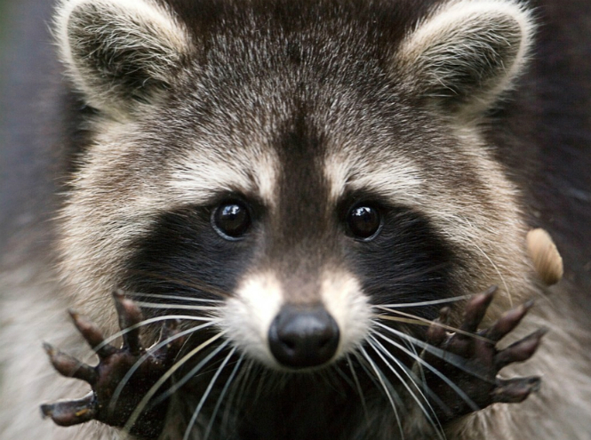
животные
млекопитающие
птицы
сухопутные
морские
воробей
страус
собака

Slide 20
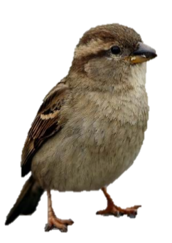
животные
млекопитающие
птицы
сухопутные
морские
воробей
страус
собака

Slide 21
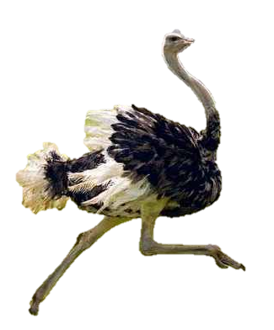
животные
млекопитающие
птицы
сухопутные
морские
воробей
страус
собака

Slide 22

животные
млекопитающие
птицы
сухопутные
морские
воробей
страус
собака

Slide 23
Иерархия классов. Пример №1
class A {
protected:
int x;
int y;
main(void)
{
}

Slide 24
Иерархия классов. Пример №1
class A {
protected:
int x;
int y;
public:
int a;
int b;
main(void)
{
}

Slide 25
Иерархия классов. Пример №1
class A {
protected:
int x;
int y;
public:
int a;
int b;
int f1(int x, int y)
{
return (x-y);
}
};

Slide 26
Иерархия классов. Пример №1
class A {
protected:
int x;
int y;
public:
int a;
int b;
int f1(int x, int y)
{
return (x-y);
}
};
main(void)
{
}
class B: public A {
public:
int f2(int x)
{
return (x+ a);
}
};

Slide 27
Иерархия классов. Пример №1
class A {
protected:
int x;
int y;
public:
int a;
int b;
int f1(int x, int y)
{
return (x-y);
}
};
main(void)
{
A min;
B max;
min.a=10;
min.b=20;
int x1=min.f1(min.a, min.b);
max.a=15;
int x2=max.f2(10);
cout<<“x1=“<<x1<<“ x2=”<<x2;
…
}
class B: public A {
public:
int f2(int x)
{
return (x+ a);
}
};

Slide 28
Результат работы
x1=-10
x2= 25

Slide 29
min
max
x
y
a | 10
b | 20
f1 | Адрес f1
x
y
a | 15
b
f1 | Адрес f1
f2 | Адрес f2
min.a=10;
min.b=20;
max.a=15;

Slide 30
Иерархия классов. Пример №1
class A {
protected:
int x;
int y;
public:
int a;
int b;
int f1(int x, int y)
{
return (x-y);
}
};
main(void)
{
A min;
B max;
min.a=10;
min.b=20;
int x1=min.f1(min.a, min.b);
int x2=max.f2(10);
cout<<“x1=“<<x1<<“ x2=”<<x2;
…
}
class B: public A {
public:
int f2(int x)
{
A::x=15;
return (x+ A::x);
}
};
:: - оператор разрешения области видимости

Slide 31
Результат работы
x1 = -10
x2 = 25

Slide 32
Синтаксис определения класса
Ключевое слово
Имя класса
class MyClass
{
private:
int x;
public:
void f1(int d)
{
x = d;
}
};
Скрытые данные и методы
Общедоступные данные и методы
Точка с запятой

Slide 33

С и С++
Язык С++
Технологии ООП
Другое
Язык С++
Язык С
Общее

